Slide 1
4. TRAMITAR SOLICITUD DE COMPRA
Una vez generada la solicitud, se deben completar unos datos para poder tramitarla.

Slide 2
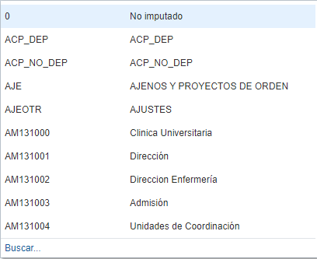
Tramitar Solicitud
Una vez generada la Solicitud, nos aparece otra pantalla en la que se deben cumplimentar varios datos.
1.- Departamento que realiza la Solicitud. Si no se encuentra el departamento al que queremos imputar el gasto, se debe realizar un parte https://www.unav.es/SI/accounting/tickets_jira/index.php?form=SD
1

Slide 3
Tramitar Solicitud
4
2
3
2.- Para editar los datos de un artículo seleccionaremos la línea correspondiente.
3.- Podremos editar la cantidad seleccionada inicialmente.
4.- Se pueden incluir Anexos si hacen referencia a la Solicitud.

Slide 4
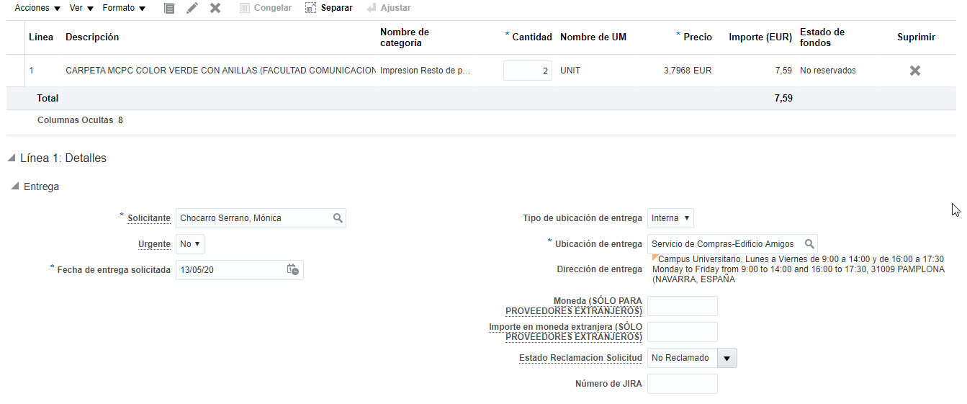
Tramitar Solicitud
5
Nombre del usuario
6
8
7
5.- Solicitante: es el destinatario. Se puede cambiar el solicitante para que reciba el producto.
6.-Se puede indicar si la entrega es urgente o no.
7.- Indicar el plazo de entrega solicitado. Por defecto se indica una semana
8.- La ubicación de entrega por defecto es la que se obtiene de las bases de datos de la UN. Puede modificarse manualmente. También varía al cambiar el solicitante.

Slide 5
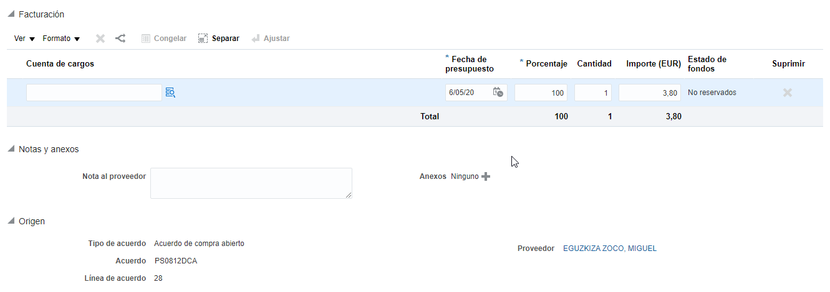
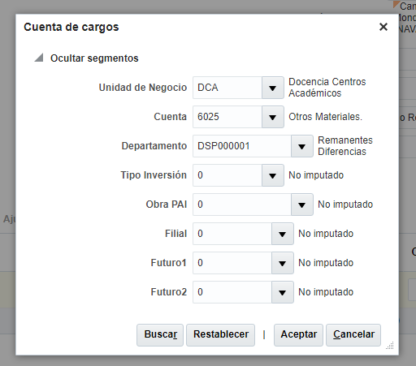
Tramitar Solicitud
9
9.- Cuenta de cargos: Hay que indicar la unidad económica, la cuenta y el Departamento al que se imputa el cargo.

Slide 6
Tramitar Solicitud
Una vez completado todo los datos y realizado los cambios, en caso de que se hayan hecho,
clicaremos en Guardar y daremos a Enviar para tramitar la solicitud.

Slide 7
Índice
0. AUTORIZACIÓN PARA COMPRAR
DÓNDE SE REALIZA LA SOLICITUD
CONFIGURAR LAS PREFERENCIAS DE LA SOLICITUD DE COMPRA
CÓMO GENERAR UNA SOLICITUD DE COMPRA
TRAMITAR LA SOLICITUD DE COMPRA
GENERAR LA SOLICITUD DE ARTÍCULO NO INCLUIDO EN EL CATÁLOGO
CÓMO ESTÁN MIS SOLICITUDES
CÓMO REPETIR UNA SOLICITUD
CÓMO REALIZAR UNA MODIFICACIÓN EN UNA SOLICITUD: UNA ORDEN DE CAMBIO
RECLAMACIONES
DEVOLUCIONES
CÓMO PUEDO VER EL ESTADO DE MI RECLAMACIÓN/DEVOLUCIÓN
CATEGORÍAS DE COMPRA

Slide 8
Servicio de Compras
2020

